Slide 1

Web-программирование
Преподаватель:
Вождаев Анатолий Юрьевич
tol-v@yandex.ru
+7(915)1626799

Slide 2
Несколько определений
TCP\IP
IP-адрес
Порт
192.168.0.1:80
21: FTP, File Transer Protocol.
25: SMTP: Электронная почта.
80: HTTP: веб-страница.
443: HTTPS: защищенная веб-страница.

Slide 3
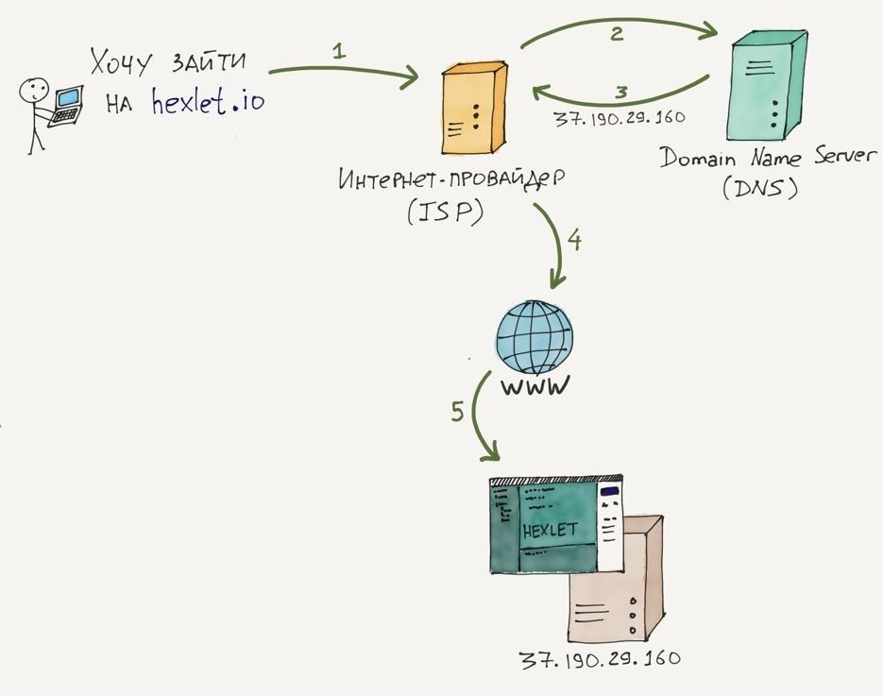
DNS (Domain Name System)

Slide 4
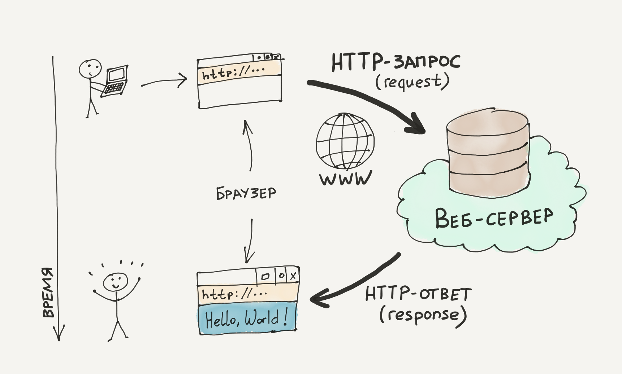
HTTP

Slide 5
Что происходит?
Браузер делает запрос к DNS-серверам, у которых узнает необходимый IP-адрес
Браузер устанавливает соединение с веб-сервером, который запущен по найденному адресу, используя TCP/IP
Браузер делает HTTP-запрос
Веб-сервер возвращает HTML страницу для указанного адреса
Браузер отрисовывает HTML

Slide 6
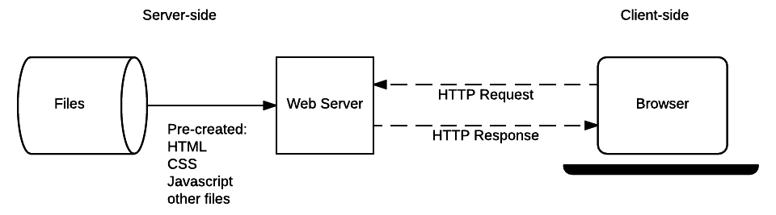
Статические сайты

Slide 7
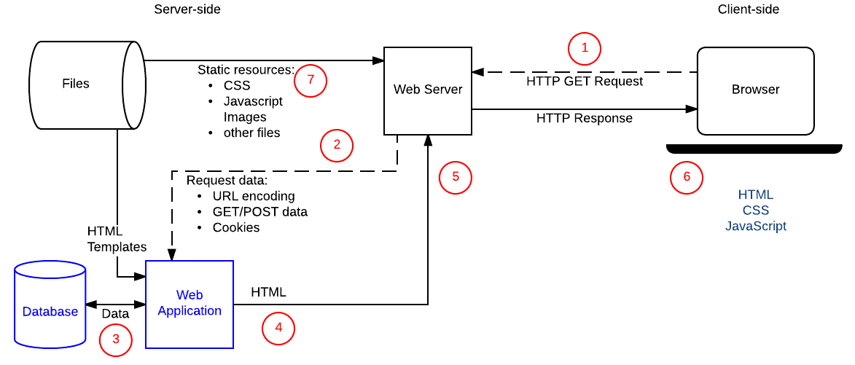
Динамические сайты

Slide 8
Серверная и клиентская часть
Клиентская часть
HTML
CSS
JavaScript
Серверная часть
PHP
Python
NodeJS
….
+фреймворки

Slide 9
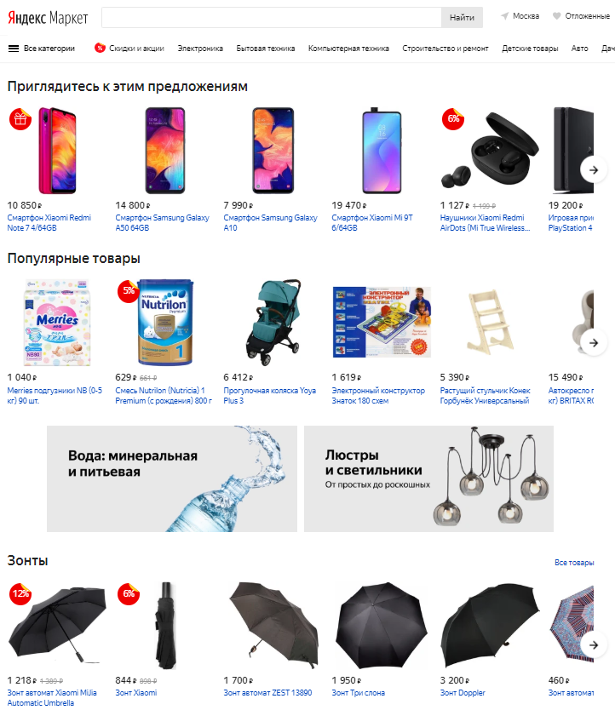
Что можно сделать в серверной части?
Эффективно хранить информацию
Например: market.yandex.ru
Много однотипных страничек, каждую из которых вручную создавать тяжело

Slide 10
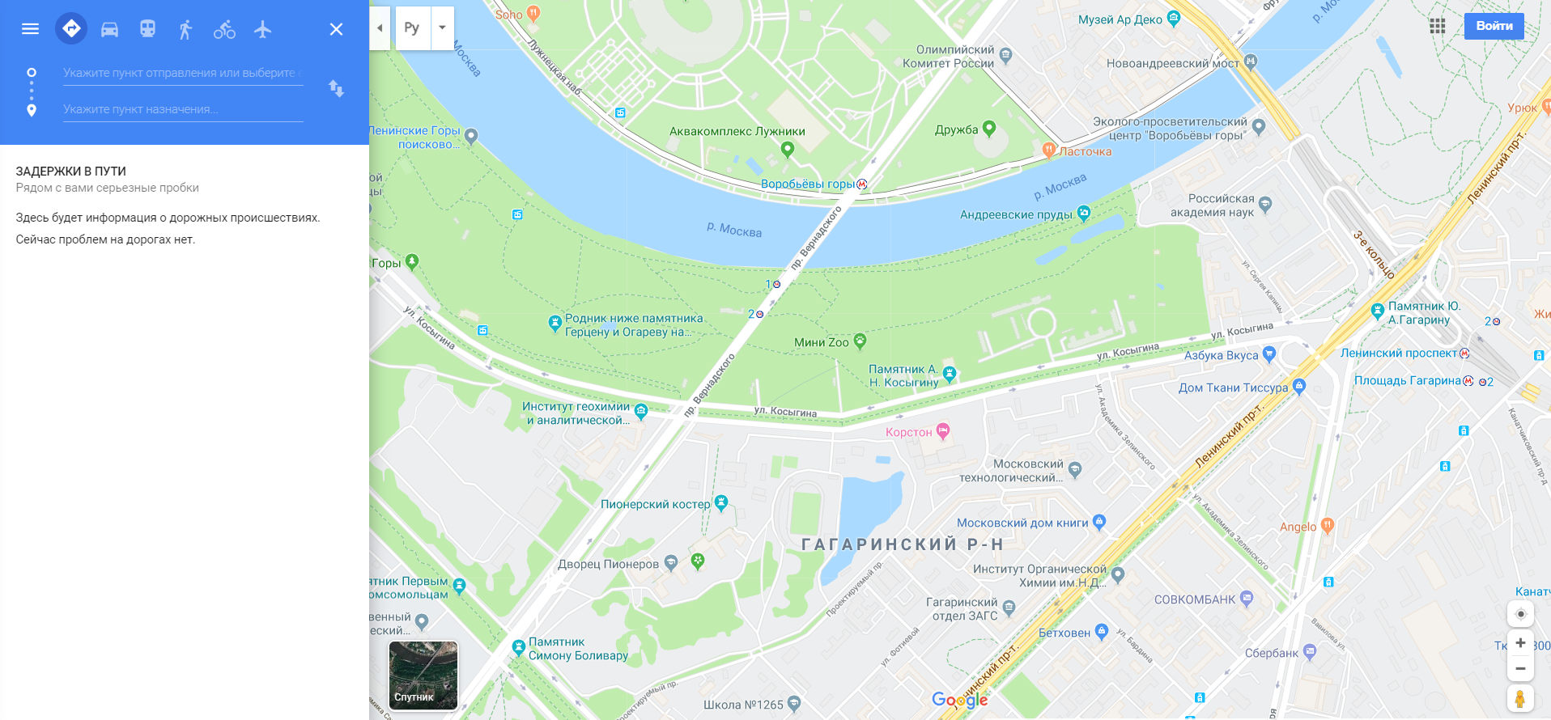
Помнить пользователя
Помнить его «поведение» и предлагать удобные способы взаимодействия

Slide 11
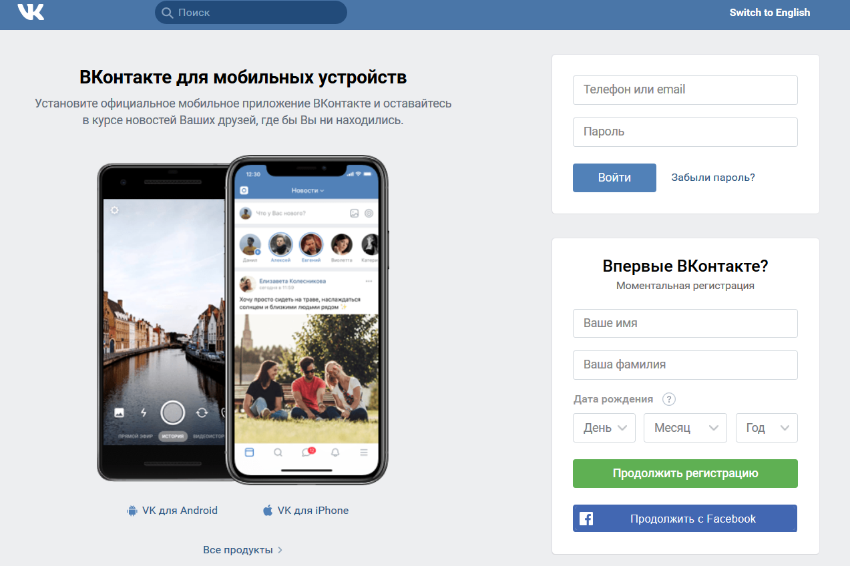
Контролировать доступ
Зарегистрироваться на github.com

Slide 12
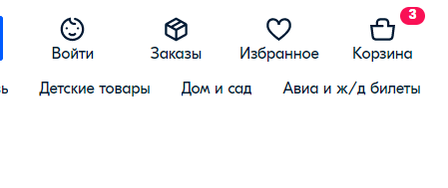
Хранить информацию о сессии\состоянии
Интернет магазины
Социальные сети
Простые игры

Slide 13
Уведомления и средства связи
Уведомления о новых сообщениях
Подтверждение регистрации
Анализ данных
Реклама товаров

Slide 14
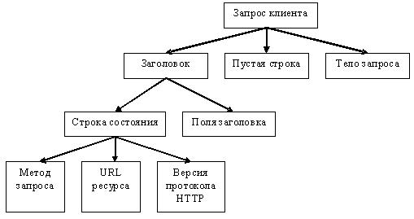
HTTP-запрос
Строка состояния (иногда для ее обозначения используют также термины строка-статус, или строка запроса).
Поля заголовка.
Пустая строка.
Тело запроса.

Slide 15
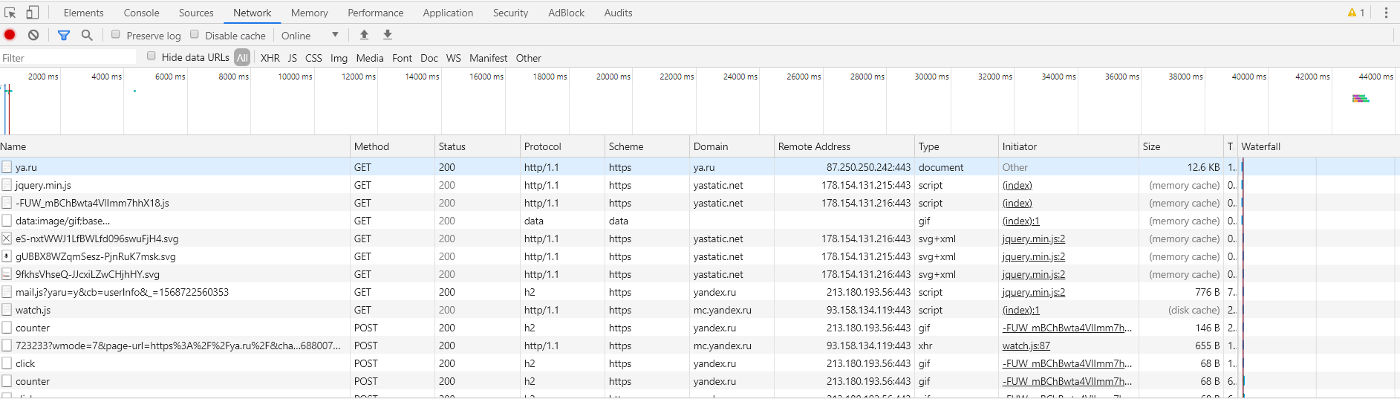
Chrome → Инструменты разработчика → Network

Slide 16
Методы
GET – получить определенный ресурс (например, HTML-файл, содержащий информацию о товаре или список товаров).
POST – создать новый ресурс (например, новую статью на вики, добавить новый контакт в базу данных).

Slide 17
HEAD – получить метаданные об определенном ресурсе без получения содержания, как делает GET. Вы, например, можете использовать запрос HEAD, чтобы узнать, когда в последний раз ресурс обновлялся и только потом использовать (более «затратный») запрос GET, чтобы загрузить ресурс, который был изменен.
PUT – обновить существующий ресурс (или создать новый, если таковой не существует).

Slide 18
DELETE – удалить указанный ресурс.
TRACE, OPTIONS, CONNECT, PATCH – эти команды используются для менее популярных/продвинутых задач, поэтому мы их не будем рассматривать.

Slide 19
Параметры URL
GET http://mysite.com?name=Fred&age=11
POST данные. POST запросы добавляют новые ресурсы, данные которых зашифрованы в теле запроса.
Куки-файлы клиентской части. Куки-файлы содержат данные сессий о клиенте, включая ключевые слова, которые сервер может использовать для определения его авторизационный статус и права доступа к ресурсам.

Slide 20
Запрос
GET https://developer.mozilla.org/en-US/search?q=client+server+overview&topic=apps&topic=html&topic=css&topic=js&topic=api&topic=webdev HTTP/1.1
Host: developer.mozilla.org
Connection: keep-alive
Pragma: no-cache
Cache-Control: no-cache
Upgrade-Insecure-Requests: 1
User-Agent: Mozilla/5.0 (Windows NT 10.0; WOW64) AppleWebKit/537.36 (KHTML, like Gecko) Chrome/52.0.2743.116 Safari/537.36
Accept: text/html,application/xhtml+xml,application/xml;q=0.9,image/webp,*/*;q=0.8
Referer: https://developer.mozilla.org/en-US/
Accept-Encoding: gzip, deflate, sdch, br
Accept-Language: en-US,en;q=0.8,es;q=0.6
Cookie: sessionid=6ynxs23n521lu21b1t136rhbv7ezngie; csrftoken=zIPUJsAZv6pcgCBJSCj1zU6pQZbfMUAT; dwf_section_edit=False; dwf_sg_task_completion=False; _gat=1; _ga=GA1.2.1688886003.1471911953; ffo=true

Slide 21
Тип запроса (GET).
URL целевого ресурса (/en-US/search).
Параметры URL (q=client%2Bserver%2Boverview&topic=apps&topic=html&topic=css&topic=js&topic=api&topic=webdev).
Целевой вебсайт (developer.mozilla.org).
Конец первой строки так же содержит короткую строку, идентифицирующую версию протокола (HTTP/1.1).

Slide 22
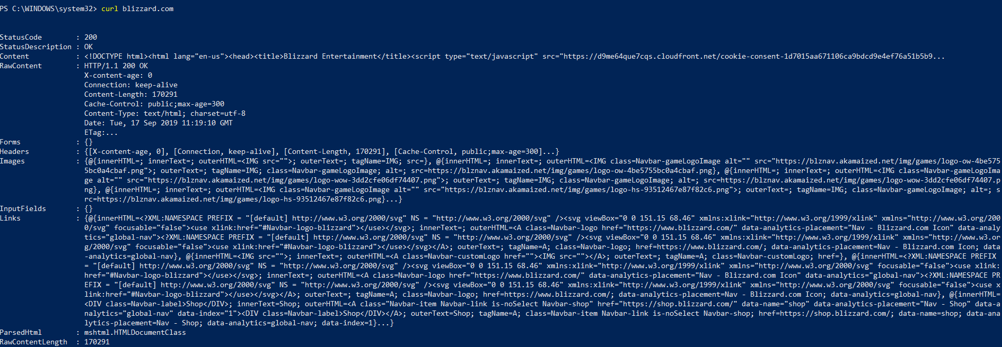
Ответ
Зайти в WindowsPowerShell
Curl blizzard.com

Slide 23
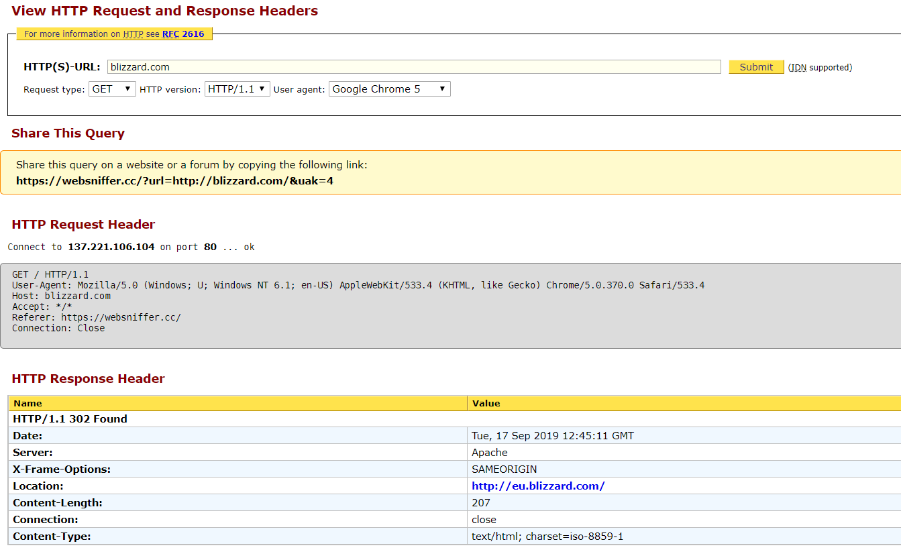
Вмето PowerShell
Например
https://websniffer.cc/

Slide 24
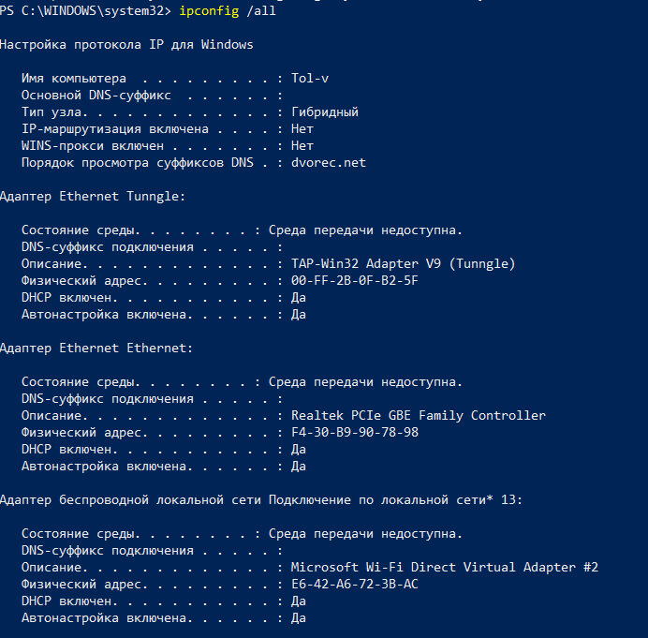
Ipconfig
Команда ipconfig/all - отображает полную информацию по всем сетевым адаптерам.

Slide 25
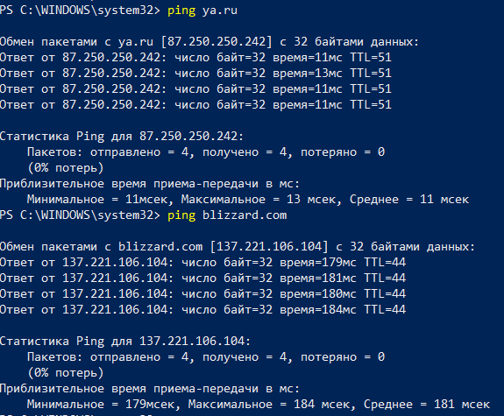
ping
Ping ya.ru
Ping blizzard.com

